Slide 1



Slide 2










Slide 3


Slide 4
Vers la sobriété et la solidarité énergétique
Jean-Luc SALLABERRY, Chef du département Numérique de la FNCCR
Marie-Christine JUNG, Déléguée générale de Territoria
Philippe DUCÈNE, Président du SDE 24
Michel TEYSSEDOU, Président du SDE 15
Alain RIEHL, Directeur territorial d’Enedis
Pierre-François LOOSS, Directeur de concession, Covage
Jérôme BRAULT, DGS de la Ville du Perray

Slide 5


Slide 6


Slide 7


Slide 8


Slide 9


Slide 10
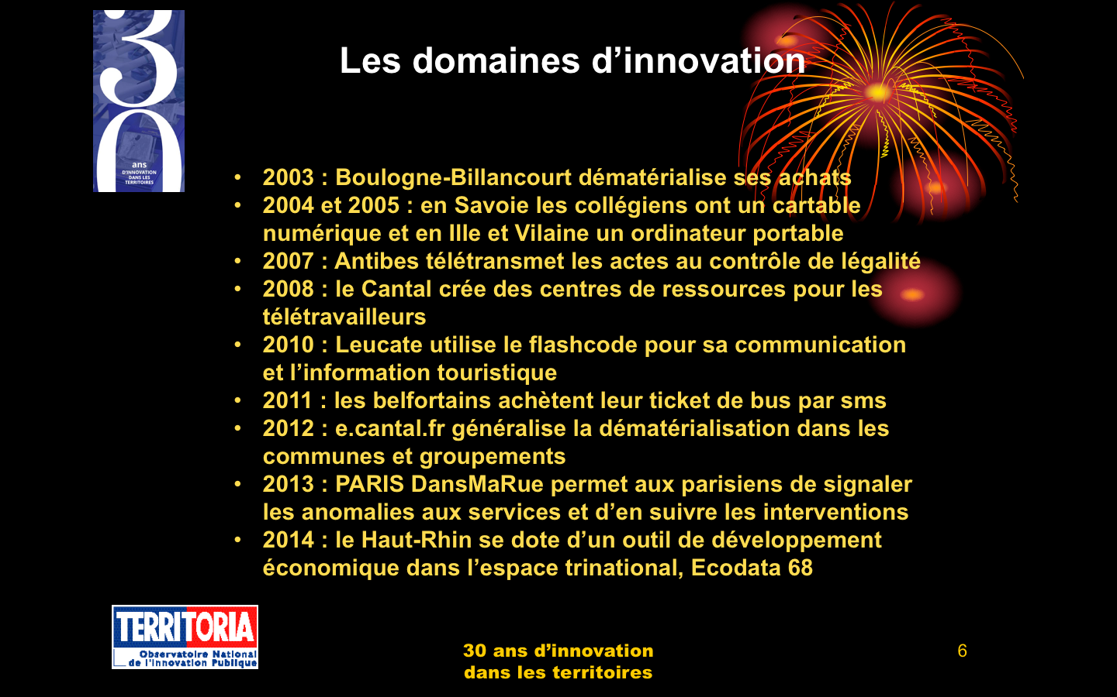

Slide 11


Slide 12


Slide 13


Slide 14
Vers la sobriété et la solidarité énergétique
Jean-Luc SALLABERRY, Chef du département Numérique de la FNCCR
Marie-Christine JUNG, Déléguée générale de Territoria
Philippe DUCÈNE, Président du SDE 24
Michel TEYSSEDOU, Président du SDE 15
Alain RIEHL, Directeur territorial d’Enedis
Pierre-François LOOSS, Directeur de concession, Covage
Jérôme BRAULT, DGS de la Ville du Perray

Slide 15
Vers la sobriété et la solidarité énergétique
Jean-Luc SALLABERRY, Chef du département Numérique de la FNCCR
Marie-Christine JUNG, Déléguée générale de Territoria
Philippe DUCÈNE, Président du SDE 24
Michel TEYSSEDOU, Président du SDE 15
Alain RIEHL, Directeur territorial d’Enedis
Pierre-François LOOSS, Directeur de concession, Covage
Jérôme BRAULT, DGS de la Ville du Perray

Slide 16
Pause sur le Smart Village et les stands

Slide 18
Energies d’entreprendre et d’apprendre, le Numérique au cœur de « l’empouvoirement » des populations rurales
Juliette JARRY, Vice-Présidente du Conseil régional Auvergne-Rhône Alpes

Slide 19
Les nouvelles formes du travail et de l’entrepreneuriat
Dominique VALENTIN, Fondateur de Relais d’Entreprises
Vincent PANIER, Fondateur de Base 10
Didier CÉLISSE, Responsable du marketing et de la coordination territoriale, Département Numérique, Caisse des Dépôts
Jean-Michel THORNARY, Commissaire général à l’égalité des territoires

Slide 20


Slide 21


Slide 26
Les nouvelles formes du travail et de l’entrepreneuriat
Dominique VALENTIN, Fondateur de Relais d’Entreprises
Vincent PANIER, Fondateur de Base 10
Didier CÉLISSE, Responsable du marketing et de la coordination territoriale, Département Numérique, Caisse des Dépôts
Jean-Michel THORNARY, Commissaire général à l’égalité des territoires

Slide 27
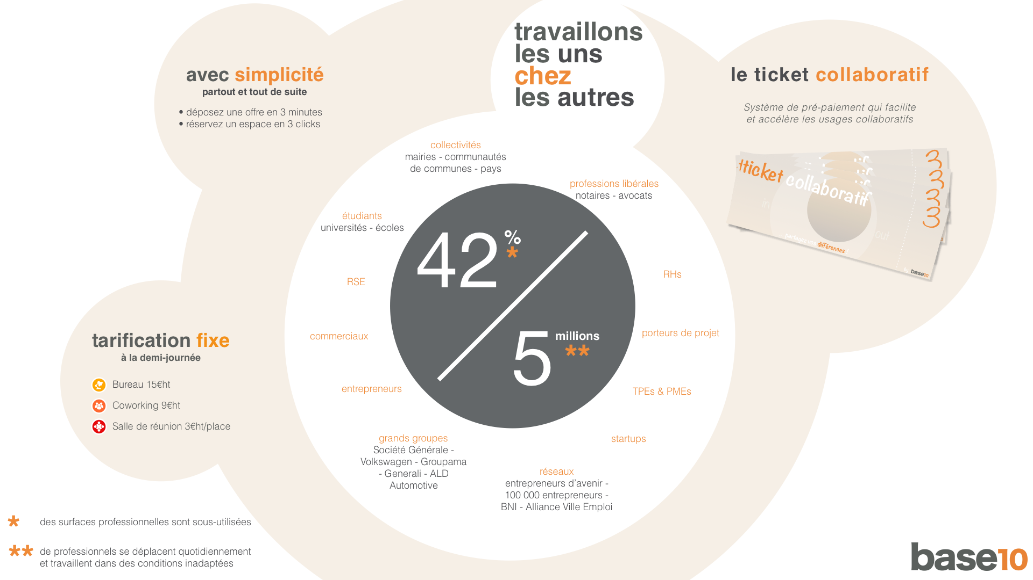

Slide 28


Slide 29


Slide 30
Le Lot-et-Garonne en clusters
Guillaume MAISON, Président fondateur d’Inoo, cluster numérique du Lot-et-Garonne
Pierre CAMANI, Sénateur et Président du Conseil départemental du Lot-et-Garonne
Yannick AUDUBERT, Président de Fishing Friendly

Slide 31


Slide 32
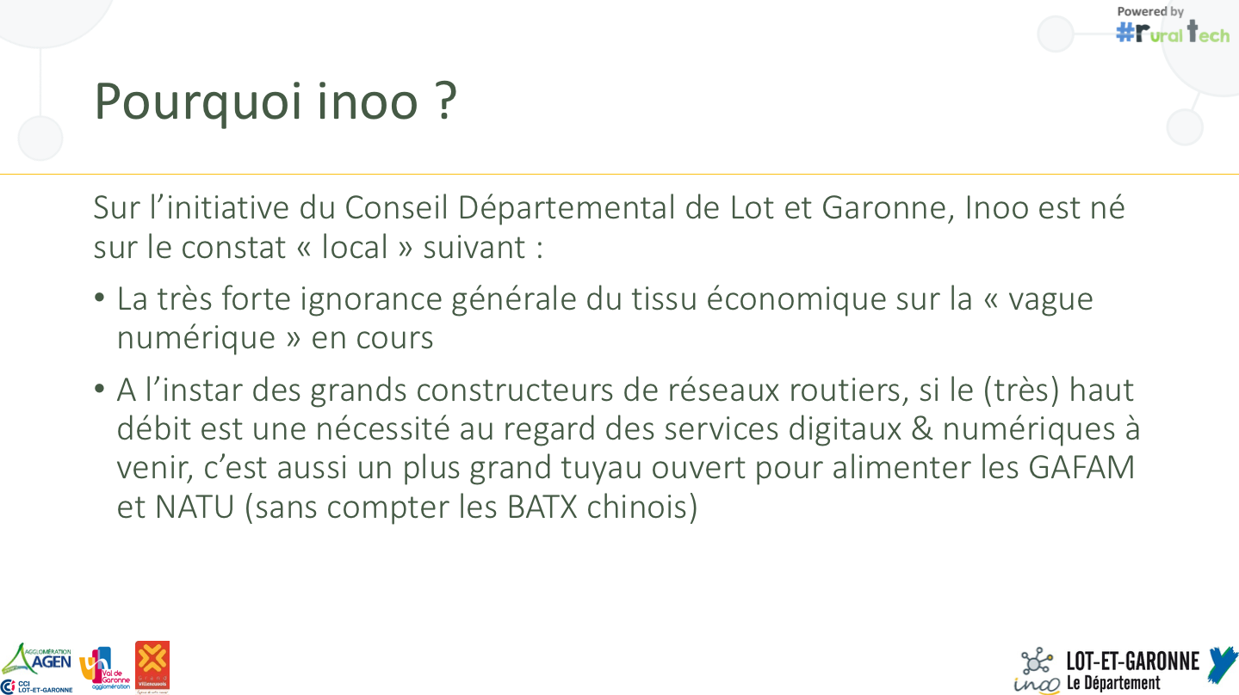

Slide 33
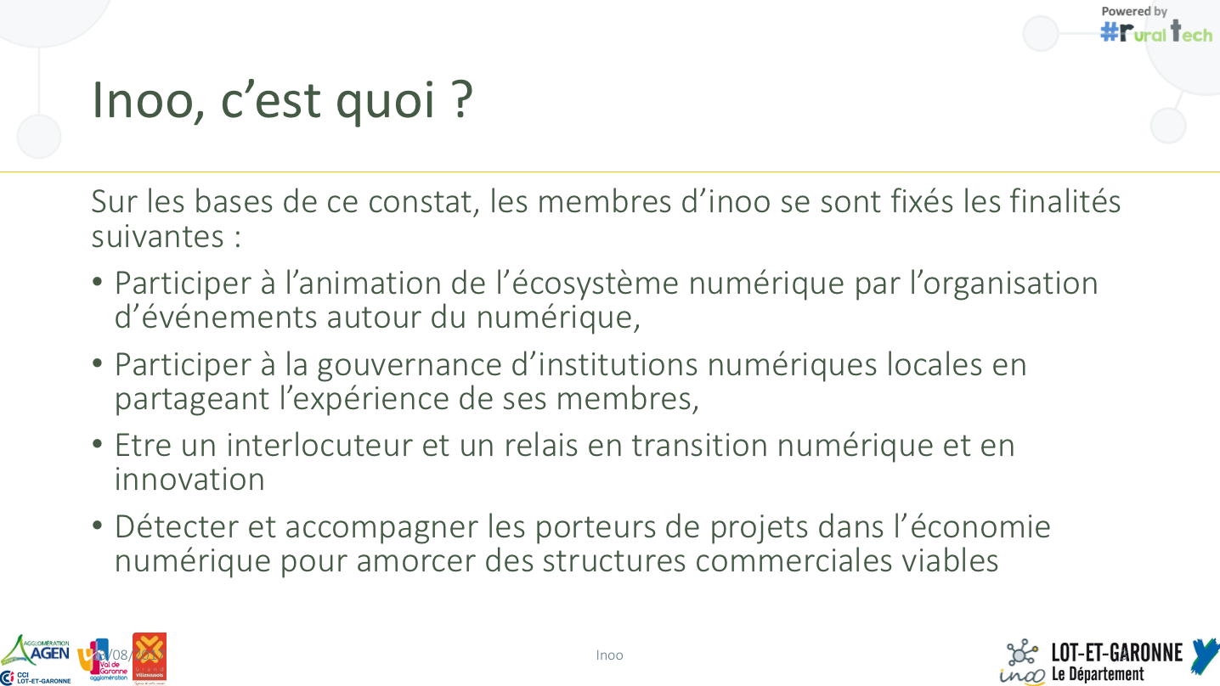

Slide 34


Slide 35
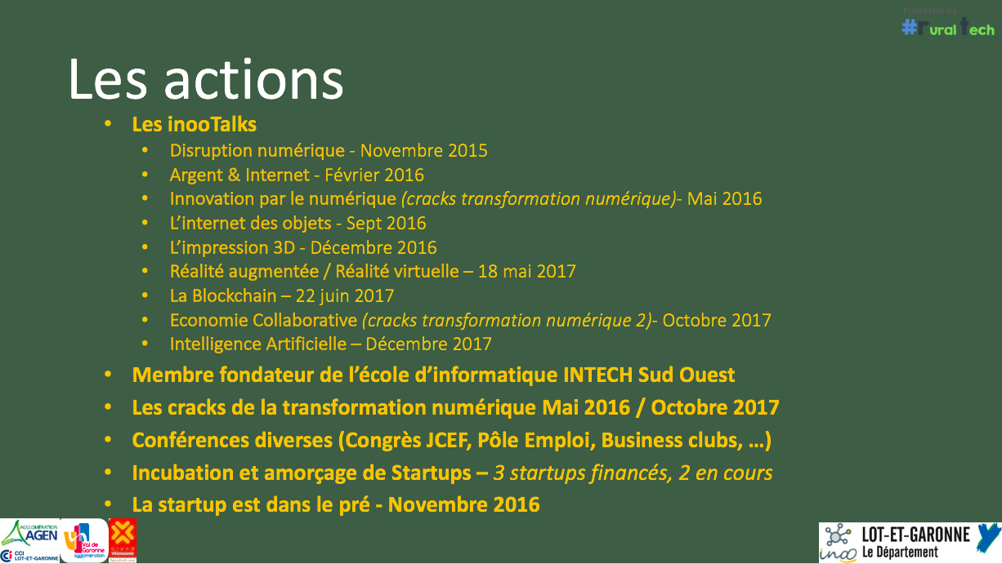

Slide 36
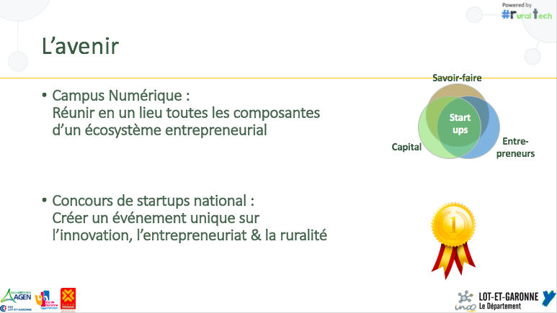

Slide 37


Slide 38
Le Lot-et-Garonne en clusters
Guillaume MAISON, Président fondateur d’Inoo, cluster numérique du Lot-et-Garonne
Pierre CAMANI, Sénateur et Président du Conseil départemental du Lot-et-Garonne
Yannick AUDUBERT, Président de Fishing Friendly

Slide 39
Campus Numérique 47
Le pôle d’excellence de la transition numérique en Lot-et-Garonne

Slide 40

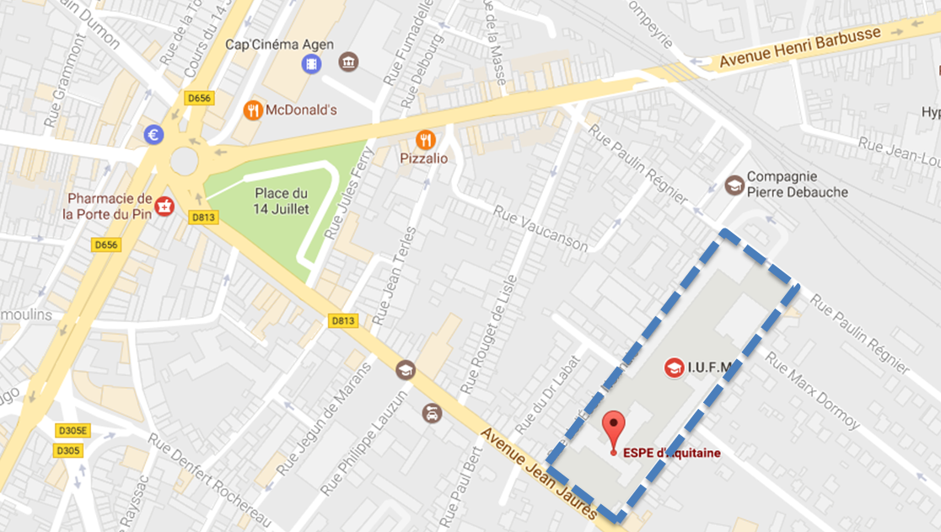
Un site dédié aux initiatives publiques et privées de la filière du numérique au cœur du Sud-Ouest.
Aéroport
Bordeaux
Toulouse

Slide 41
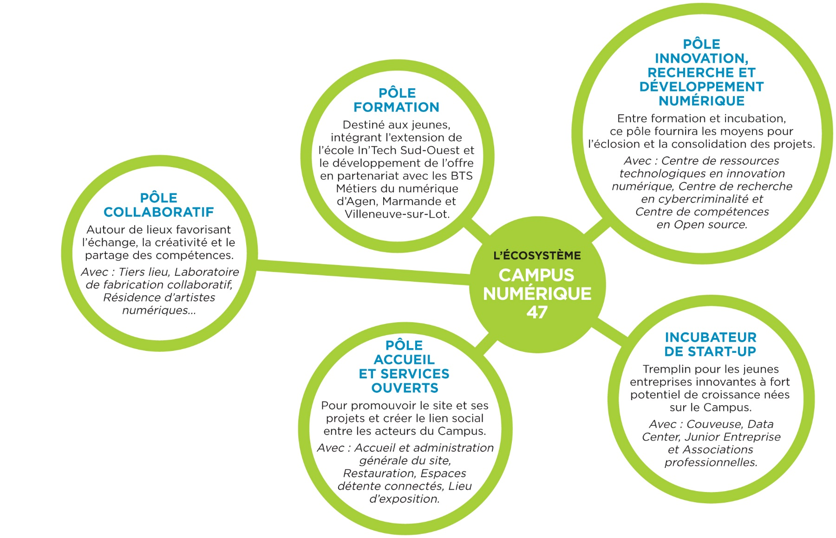
Un partenariat :
Département
Chambres consulaires
Agglomérations
Cluster et groupement d’entreprises du numérique
Ecole et centre de formation
Un écosystème :

Slide 42
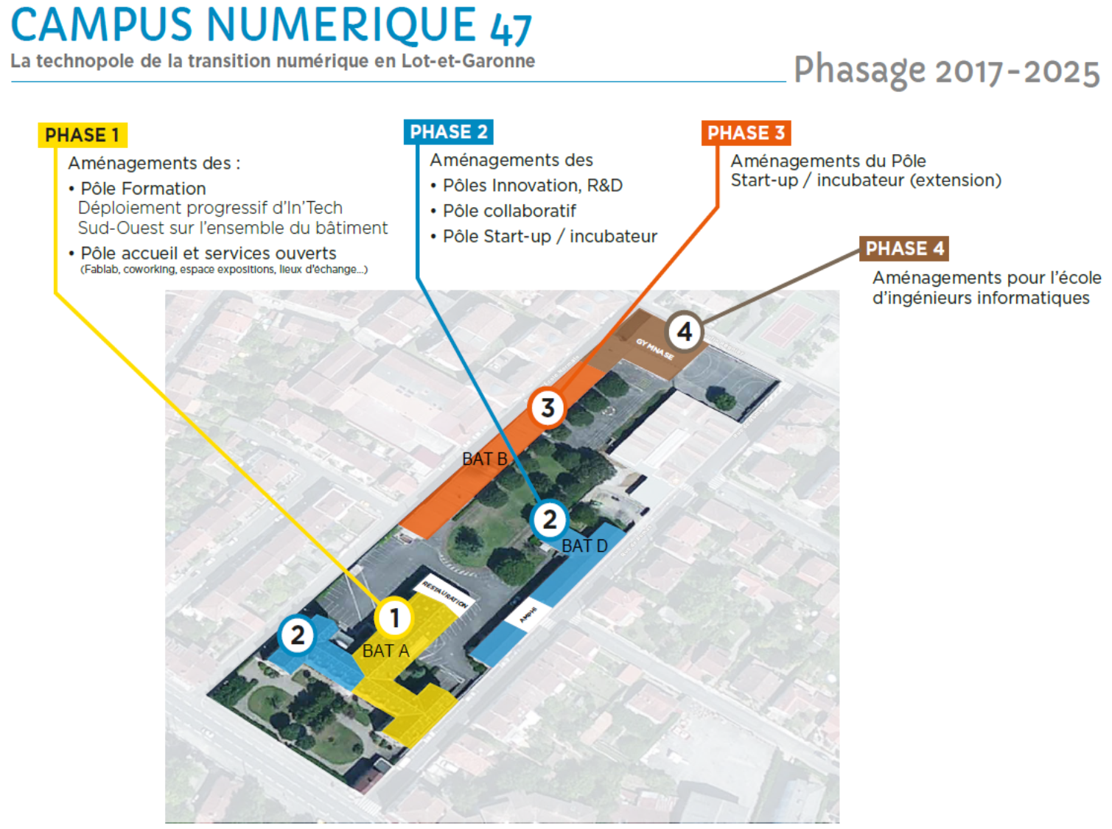
Phasage 2017-2021
Un lieu de vie et de rencontres pour partager compétences, savoirs et créativité.
Un espace modulable et évolutif pour répondre aux demandes de chacun.

Slide 43
Le Lot-et-Garonne en clusters
Guillaume MAISON, Président fondateur d’Inoo, cluster numérique du Lot-et-Garonne
Pierre CAMANI, Sénateur et Président du Conseil départemental du Lot-et-Garonne
Yannick AUDUBERT, Président de Fishing Friendly

Slide 44


Slide 45
Aurillac en mode 2.0
Pierre MATHONIER, Maire d’Aurillac
Gilbert TOUZOT, Président de l’Université Numérique Ingénierie et Technologie (UNIT)
Philippe MIELLE, Directeur des affaires publiques de ZTE France

Slide 46
Rendez-vous demain à 8h30
autour d’un café

